Slide 1


KORUNMA ve TEDAVİ ULUSAL PLATFORMU
(KORTUP)
Prof. Dr. İhsan GÜRSEL
İZMİR BİYOTIP ve GENOM MERKEZİ
Platform Başlangıç Tarihi :1 Mayıs 2023

Slide 2







KORUNMA ve TEDAVİ ULUSAL PLATFORMU KÜNYESİ-1
TEMA : Korunma ve Tedavi Ulusal Platformu, ülkemizin olası salgın ve pandemilerde hızla refleks gösterebilecek, sürekliliği sağlanmış, güçlü iş birliklerini oluşturmuş, altyapılarını teknolojinin gereksinimlerine uygun hazırlamış kritik oyuncuların birlikte hareket edebildiği bir ekosistemi hayata geçirmek için oluşturulmuştur.
ARAŞTIRMA PROGRAMI YÖNETİCİSİ KURULUŞ (APYÖK): | İZMİR BİYOTIP ve GENOM MERKEZİ
APYK İlgili Araştırma Altyapısı | EGE ÜNİVERSİTESİ AŞI GELİŞTİRME UYGULAMA VE ARAŞTIRMA MERKEZİ
APYK İlgili Araştırma Altyapısı | İSTANBUL TEKNİK ÜNİVERSİTESİ NANOTEKNOLOJİ UYGULAMA VE ARAŞTIRMA MERKEZİ
APYK İlgili Araştırma Altyapısı | SELÇUK ÜNİVERSİTESİ AŞI GELİŞTİRME UYGULAMA VE ARAŞTIRMA MERKEZİ
APYK | ATABAY KİMYA SANAYİ ve TİCARET A.Ş.
APYK | PETROYAĞ/CORAL
APYK İlgili Araştırma Altyapısı | DOKUZ EYLÜL ÜNİVERSİTESİ SAĞLIK UYGULAMA VE ARAŞTIRMA MERKEZİ
Not: APYK: ARAŞTIRMA PROGRAMI YÜRÜTÜCÜSÜ KURULUŞ

Slide 3
KORUNMA ve TEDAVİ ULUSAL PLATFORMU KÜNYESİ-2
8 Araştırma Projesi ve 1 Toplumsal Etki Projesi
21 Kurum/Kuruluş, 104 Araştırmacı ile
Stratejik İşbirliği Platformu
9 Danışman/ Hizmet Tedarikçisi olmak üzere;
15 Üniversite (4’ü Araştırma Üniversitesi)
2 Özel Sektör Kuruluşu ve
2 Kamu Araştırma Merkezi
İnsan Kaynağı Kazanımları
Toplam 104 Araştırmacı
47 Yeni Araştırmacı İstihdamı
16 Bursiyer
Toplam Bütçe: 97.6 Milyon TL (01.05.2023)

Slide 4
KORUNMA ve TEDAVİ ULUSAL PLATFORMU
(Araştırma Programı Alanları-1)
AŞI ÇALIŞMALARI
Odak Alan 2
PARAZİT
BAKTERİYEL AŞI
(OMV Temelli)
VİRAL AŞI
İnsan
Veteriner
Leishmania
Meningokok
H Pylori
Klebsiella
Hantavirüs
OMV
Influenza
P1
ATABAY İLAÇ
P5
Odak Alan 5
P8
ADJUVAN GELİŞTİRME
(Petroyağ/CORAL)
P2
P3
P4
P6
P7
SOSYAL ETKİ
P9

Slide 5
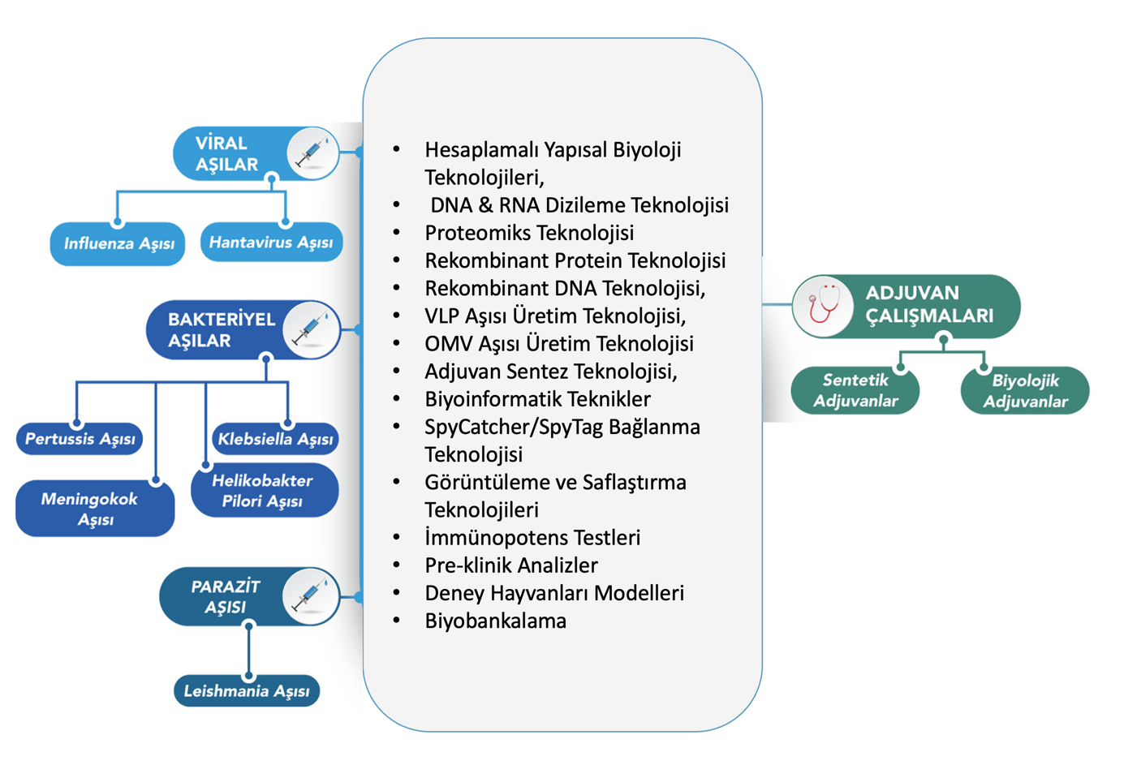
KORUNMA ve TEDAVİ ULUSAL PLATFORMU
(Araştırma Programı Alanları-2)

Slide 6









Ekosistem Yönetimi: Paydaşlar
Boğaziçi Üniversitesi
Hacettepe Üniversitesi
İzmir Katip Çelebi Üniversitesi
Ege Üniversitesi
TÜBİTAK MAM
Dokuz Eylül Üniversitesi
İBG
Manisa Celal Bayar Üniversitesi
PETROYAĞ
Ankara Üniversitesi
İTÜ
ATABAY
Selçuk Üniversitesi
ODTÜ
Sağlık Bilimleri Üniversitesi
Acıbadem Mehmet Ali Aydınlar Üniversitesi
Platform Ortakları
İşbirliği Kurulan
Ulusal/Uluslararası Diğer Platformlar/Kurumlar/ Yapılar

Slide 7
KORUNMA ve TEDAVİ ULUSAL Platformu:
Toplumsal Etki Boyutu Çıktıları
Yeni geliştirilecek aşı teknolojilerinin toplumsal etki boyutunu değerlendirmek için doküman analizi
Yeni geliştirilen aşıların sosyal etkilerini toplumun ve devletin karar verme sürecinde etkinliği olan paydaşlar tarafından değerlendirmek için nitel araştırmaların yapılması
Aşıların sosyal etkisi konusunda sosyal medya analizi
Yeni geliştirilecek aşıların neden olduğu hastalıkların ülkemizdeki sıklığı ve sağlık yükü ile ilgili maliyet analizleri
Platform paydaşlarının oluşturacağı bilgi birikimi ve bilimsel çıktıların değere dönüştürülmesi için teknoloji transfer süreçlerinin analizi
Platformun ortaya çıkaracağı yeni aşı ürünlerinin topluma sağlayacağı katkıları ilgili paydaşlarla bilgilendirme toplantılarının planlanması

Slide 8

TEŞEKKÜRLER
Platform web adresi: https://kortup.ibg.edu.tr

